Slide 1
Домашние животные

Slide 2
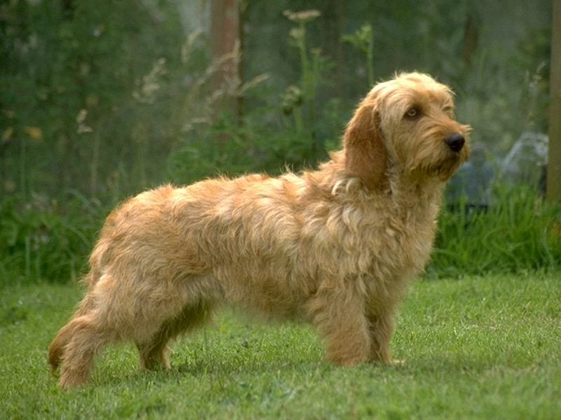
СОБАКА
ЛАЕТ.

Slide 3
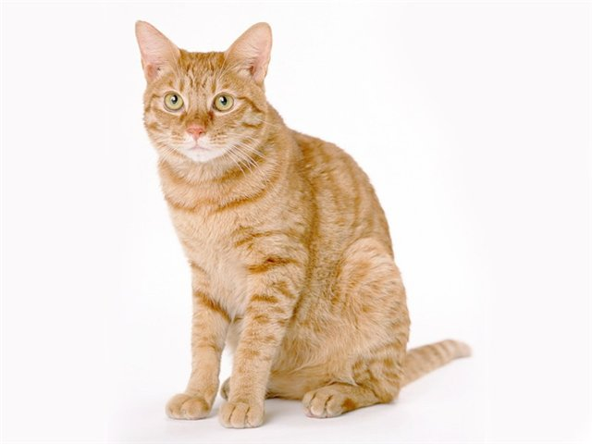
КОШКА
МЯУКАЕТ.

Slide 4
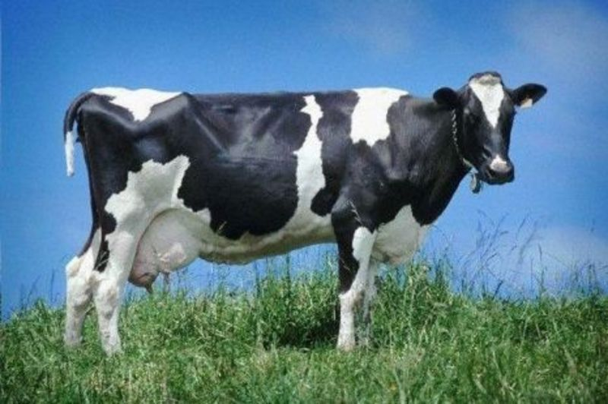
КОРОВА
МЫЧИТ.

Slide 5
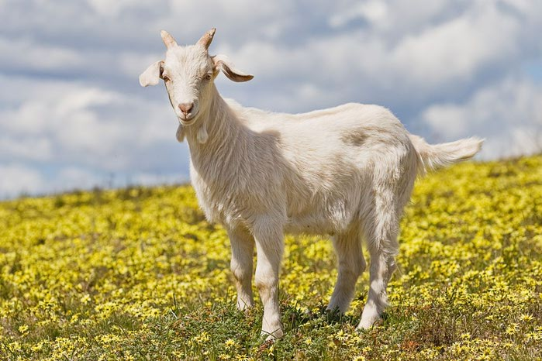
КОЗА
БЛЕЕТ.

Slide 6
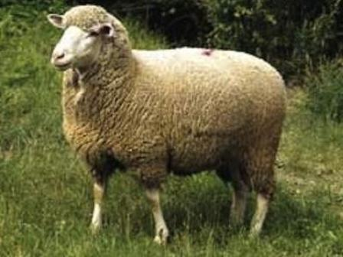
ОВЦА
БЛЕЕТ.

Slide 7
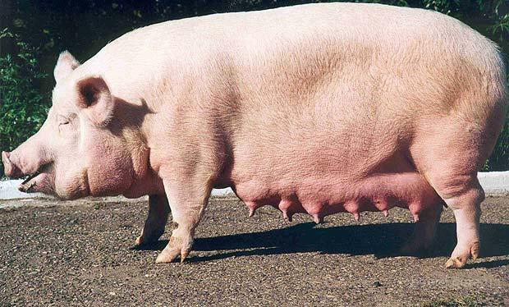
СВИНЬЯ
ХРЮКАЕТ.

Slide 8
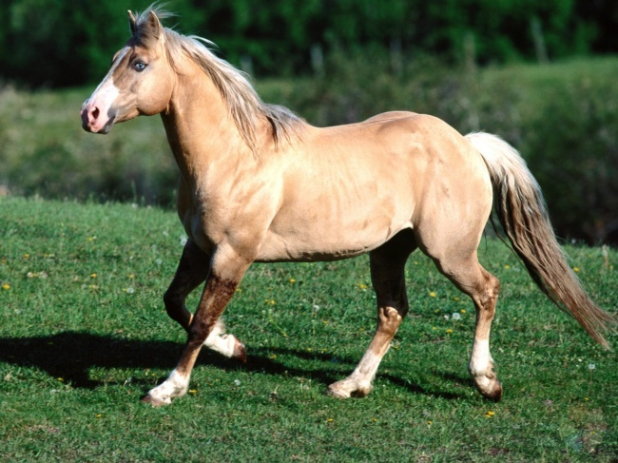
ЛОШАДЬ
РЖЁТ.

Slide 9
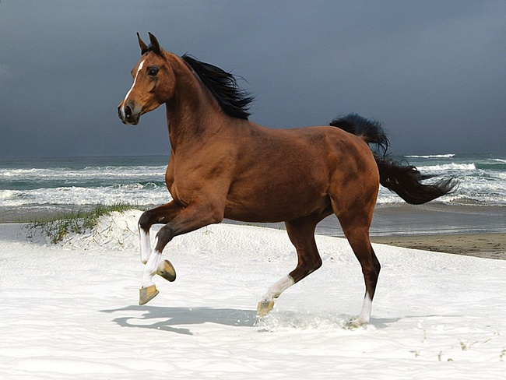
ЧТО ДЕЛАЕТ
?
ЛОШАДЬ
РЖЁТ.

Slide 10
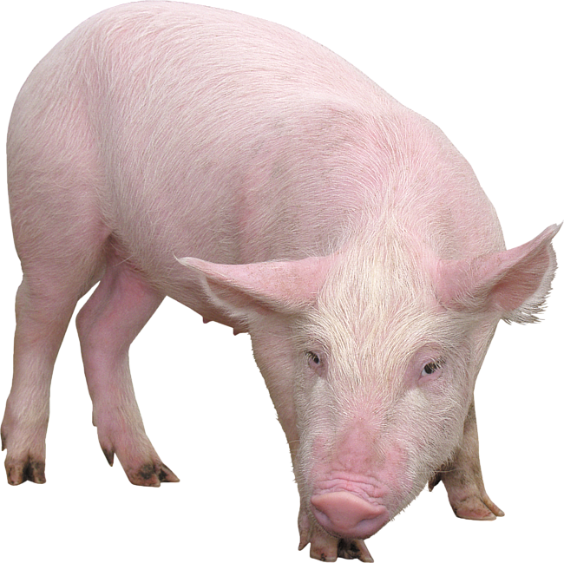
ЧТО ДЕЛАЕТ
?
СВИНЬЯ
ХРЮКАЕТ.

Slide 11
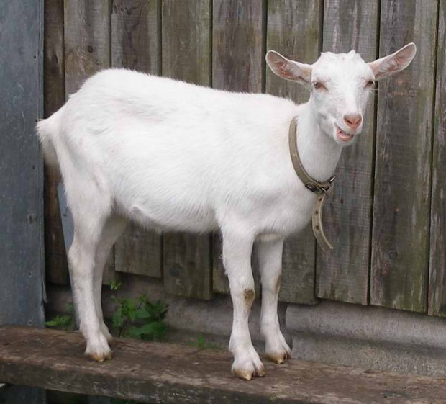
ЧТО ДЕЛАЕТ
?
КОЗА
БЛЕЕТ.

Slide 12
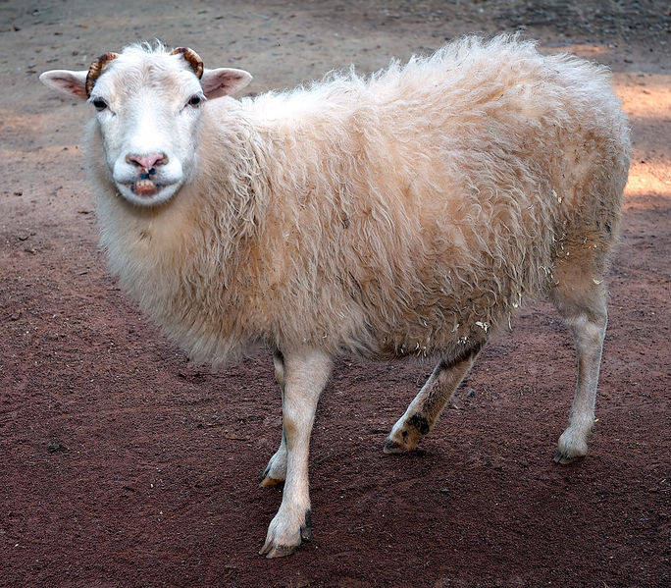
ЧТО ДЕЛАЕТ
?
ОВЦА
БЛЕЕТ.

Slide 13
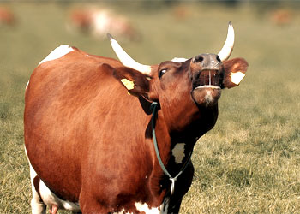
ЧТО ДЕЛАЕТ
?
КОРОВА
МЫЧИТ.

Slide 14
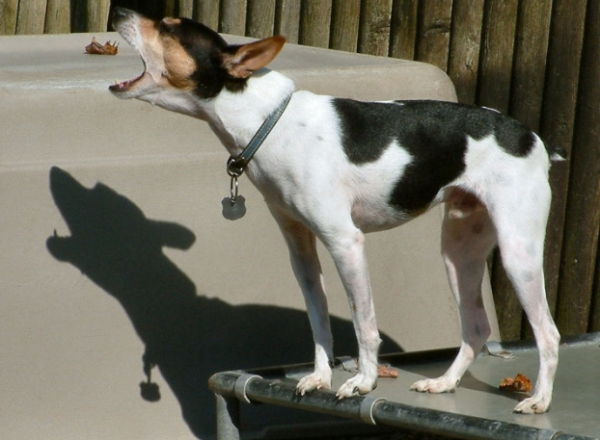
ЧТО ДЕЛАЕТ
?
СОБАКА
ЛАЕТ.

Slide 15
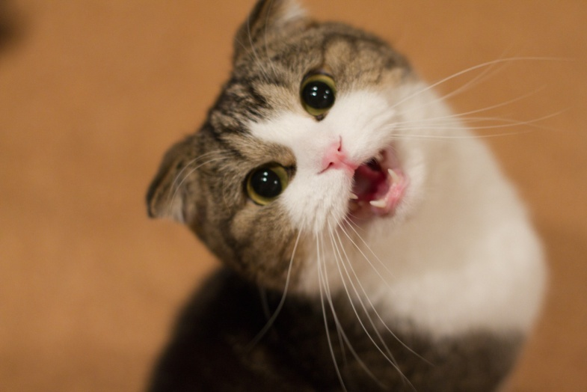
ЧТО ДЕЛАЕТ
?
КОШКА
МЯУКАЕТ.

Slide 16
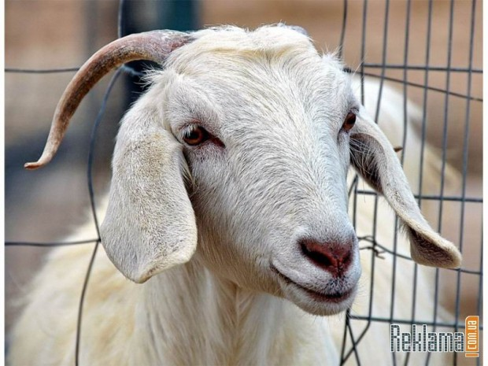
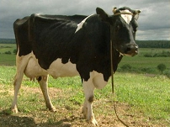
Эта, прыгая по кручам, Блеет голосом скрипучим. Хоть она и молодая, А уже совсем седая.
КОЗА
Ест траву, жуёт, молчит… А потом полдня мычит: - Мне погладите бока – Дам парного молока!
КОРОВА

Slide 17
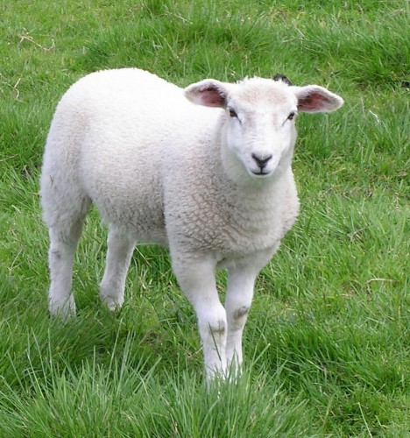
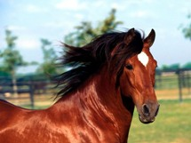
Блеет жалобно: «Б-е-е, б-е-е!» Травку щипет во дворе, Шубка в завитых колечках, А зовут её …
ОВЦА
Быстрее ветра я скачу, ''Цок-цок,'' – копытами стучу, Я громко ''иго-го'' кричу.
ЛОШАДЬ

Slide 18
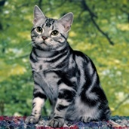
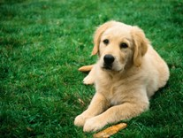
Любит рыбку и сметану, И поёт так сладко "мяу", И мурлычет у окошка, Кто же это дети?
КОШКА
Кто там очень громко лает, Никого в дом не пускает? Злая видимо, однако, Ведь зовут её …
СОБАКА

Slide 19
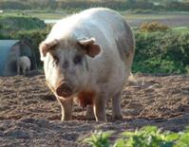
Толстовата, неуклюжа, Любит грязь и любит лужи, Любит спать и любит хрюкать, Пятачком в грязи похлюпать?
СВИНЬЯ

